Slide 1
NECESIDAD USO EQUIPOS EN SEDE

Slide 2
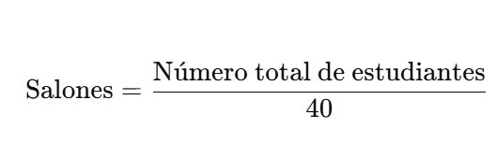
NECESIDAD DE EQUIPOS – POLITICA DE BENEFICIO
Computadores para Educar utiliza un modelo matemático para determinar la cantidad necesaria de equipos portátiles para uso en sede. El modelo se basa en la rotación de equipos entre salones de clase con el objetivo de que los estudiantes los usen al menos por cuatro horas a la semana, así como para evitar la subutilización de los equipos.
Paso 1: Calcular salones de clase

Slide 3
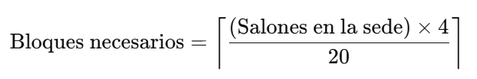
Paso 2: Calcular bloques necesarios
La propuesta es que cada salón use por al menos 4 horas a la semana los equipos, por lo cual dependiendo del tamaño de la sede (matricula) puede que cierta cantidad de los equipos se usen simultáneamente (es decir, en "bloques de 20 equipos").
Redondear.mas
El numerador representa la demanda total de horas de uso: cada salón necesita 4 horas como mínimo de uso, por lo cual el numero de salones se multiplica por 4
El denominador, 20, representa la cantidad de equipos necesarios para que un salón trabaje en simultáneo con relación 2:1, se divide por 20 para calcular cuántas veces se usa un conjunto de 20 equipos para atender la demanda. Es decir que, un bloque de 20 equipos permite atender 1 salón por vez (relación 2:1), si se tiene mucha demanda (Matricula), se necesitarían más bloques (20 equipos) para cumplir con el tiempo de exposición mínimo de cuatro horas para cada grupo.

Slide 4
Ejemplo hasta este punto:
Número total de estudiantes = 720
  Entonces # de salones = 720 / 40 = 18
Bloques necesarios =
  Se espera que cada salón utilice los equipos por al menos cuatro (4) horas
  Demanda total de horas = 18 * 4 = 72
  Dividido entre 20 (porque un bloque sirve a 1 salón por hora)
  Bloques necesarios = Redondear.mas (72 / 20) = 4

Slide 5
Paso 3: Equipos necesarios
  Número de bloques * 20 equipos
= 4 * 20
= 80 equipos
Bajo este modelo, la necesidad de equipos para uso en sede en las 43 mil sedes publicas, equivale a 945.650 equipos
La necesidad para entrega directa se determina por el número de alumnos que actualmente se encuentran matriculados entre los grados octavo a once y que no han sido beneficiados a fecha por CPE, lo cual corresponde a 1.896.638 equipos.

